Slide 1
Test décalage des vertex au centre du système d’axe
Transformation en coordonnée sphérique et inclusion des angles phi et theta +- 0.05

Slide 2
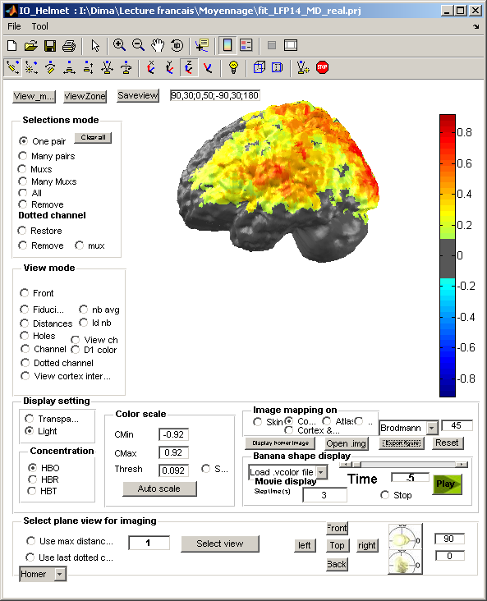
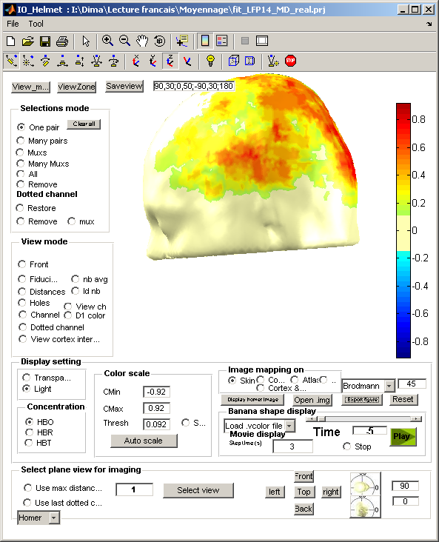

Slide 3
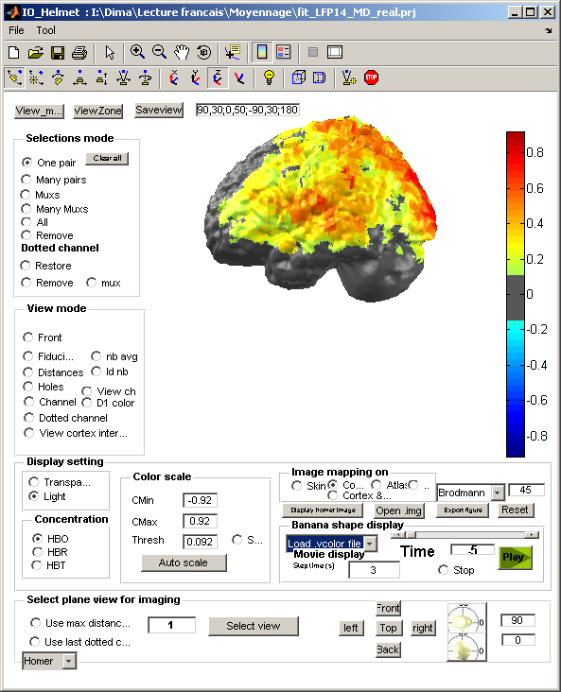
Ajust offset Vertex(:,2)+30

Slide 4
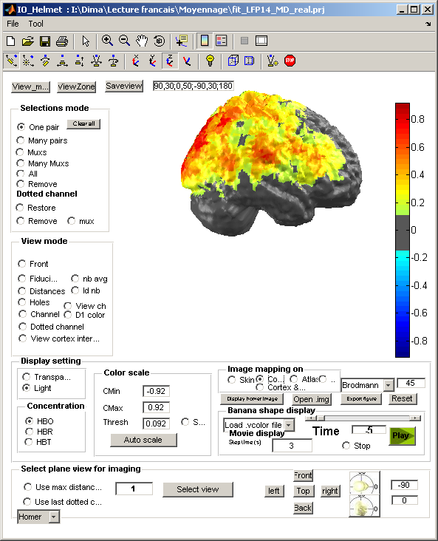
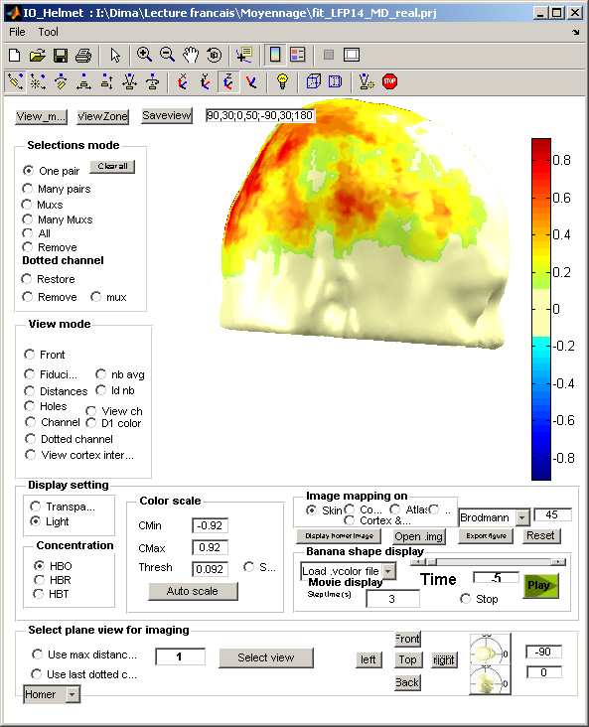

Slide 5

Ajust offset Vertex(:,2)+30

Slide 6
Ajust offset Vertex(:,2)+30

Slide 7
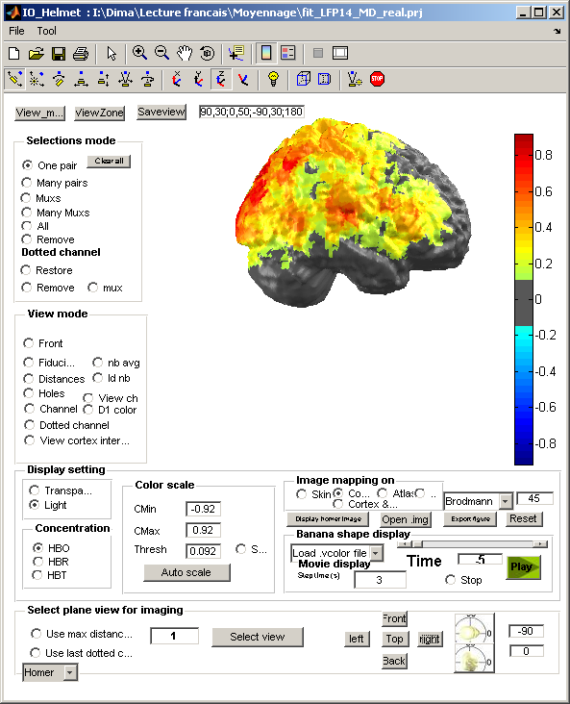
Ajust offset Vertex(:,2)+40

Slide 8
